Slide 1
用TCP實現吃球球遊戲
第五組

Slide 2
重要程式碼

Slide 3
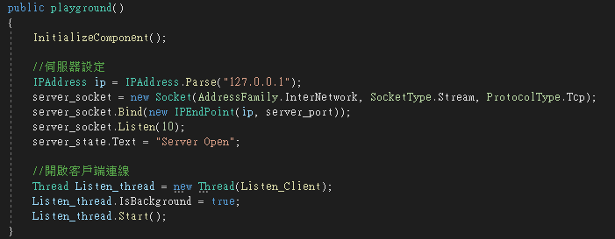
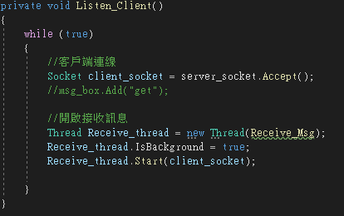
Server
設定伺服器為TCP，並允許客戶端連線

Slide 4
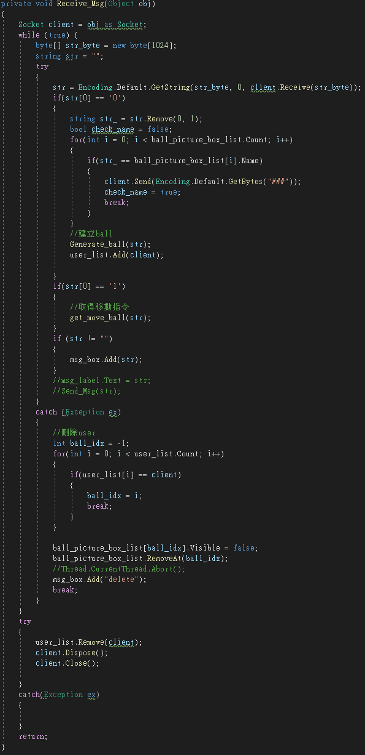
Server
接收訊息，並根據訊息的標頭去決定要做的動作

Slide 5
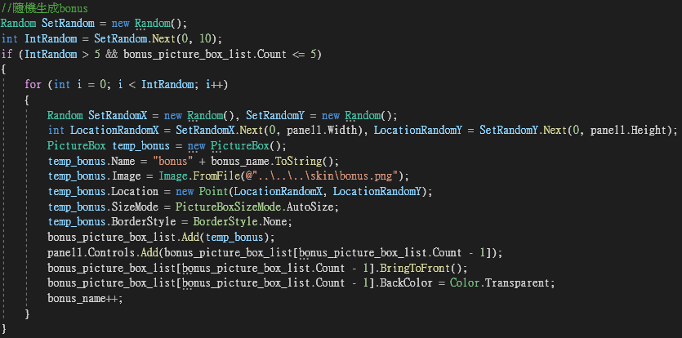
Server
隨機生成加分球

Slide 6
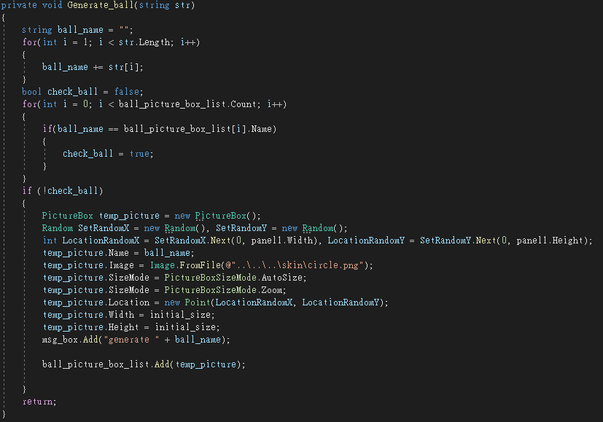
Server
生成player

Slide 7
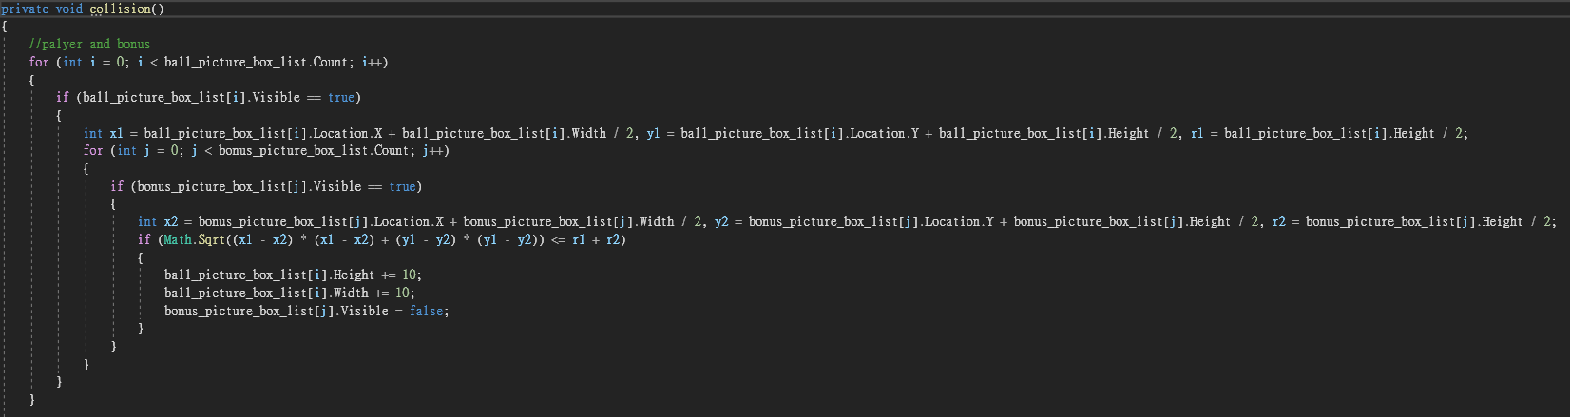
Server
player跟加分球的碰撞判斷

Slide 8
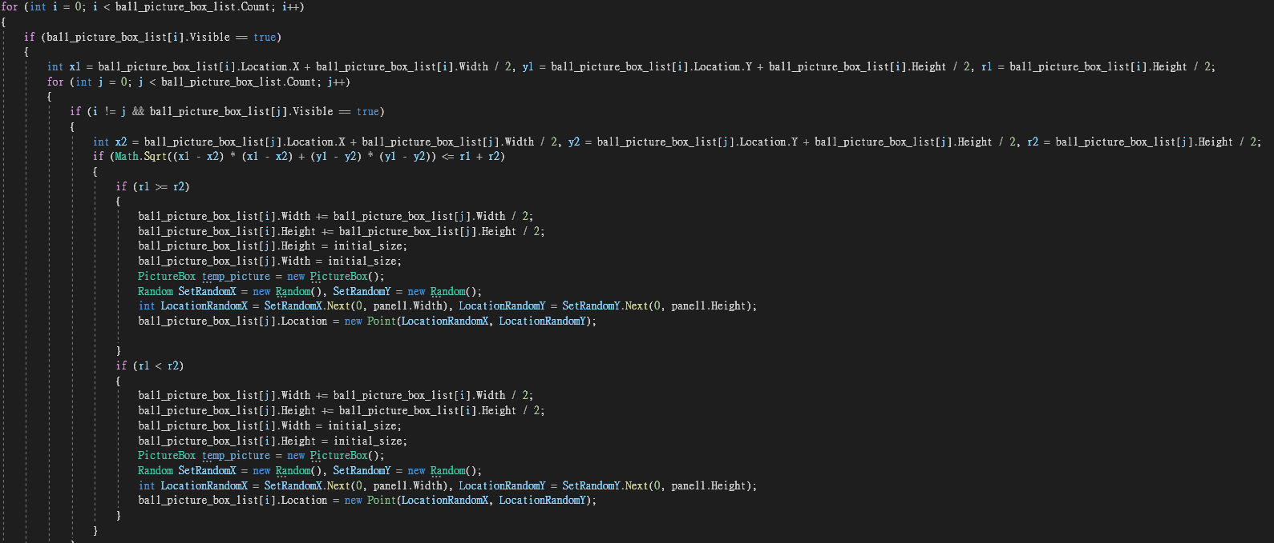
Server
player跟palyer的碰撞判斷

Slide 9
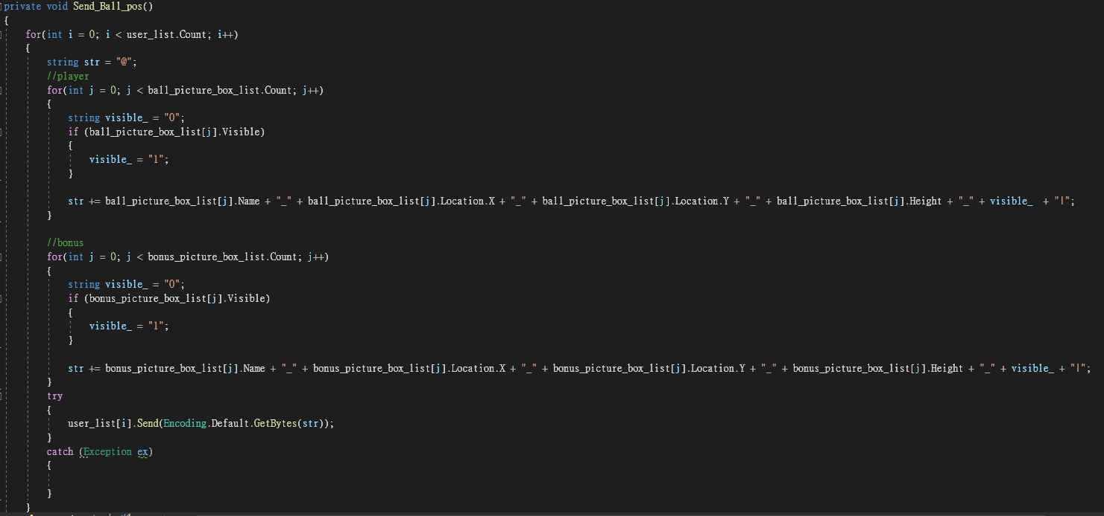
Server
傳送player和加分球的資料給client

Slide 10
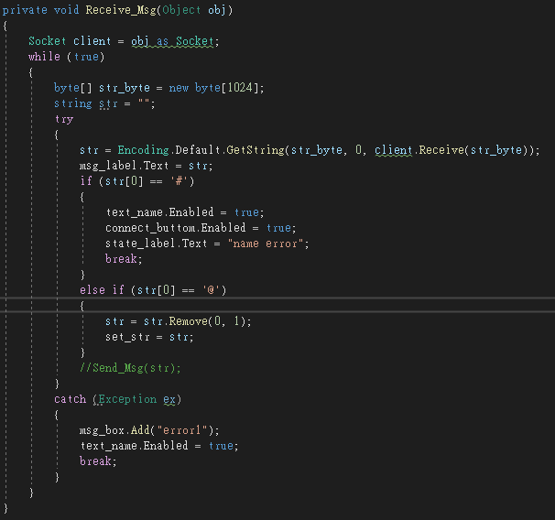
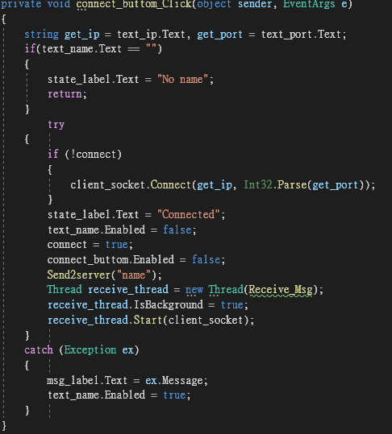
Client
收到訊息後，根據標頭決定要做的事情
連線server後接收訊息

Slide 11
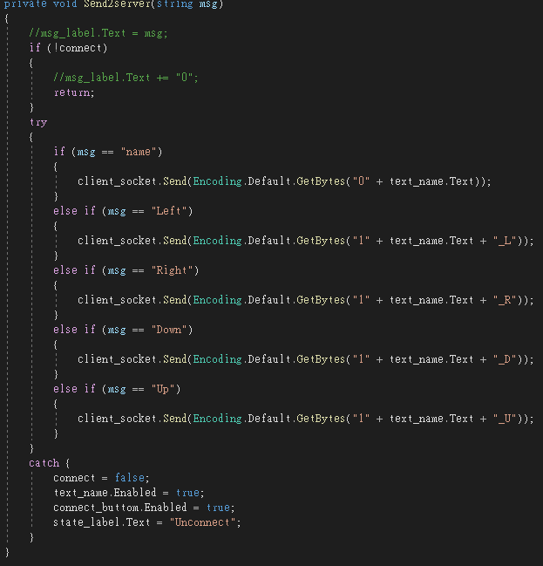
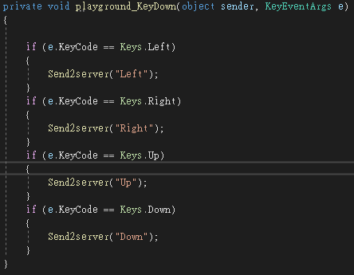
Client
根據按下的按鍵傳送訊息

Slide 12
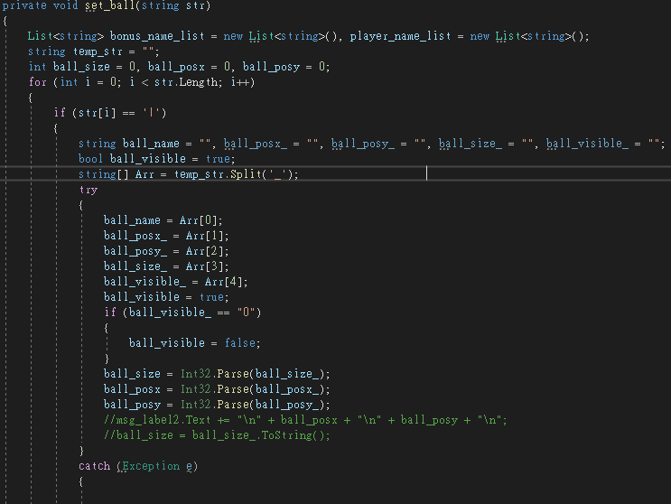
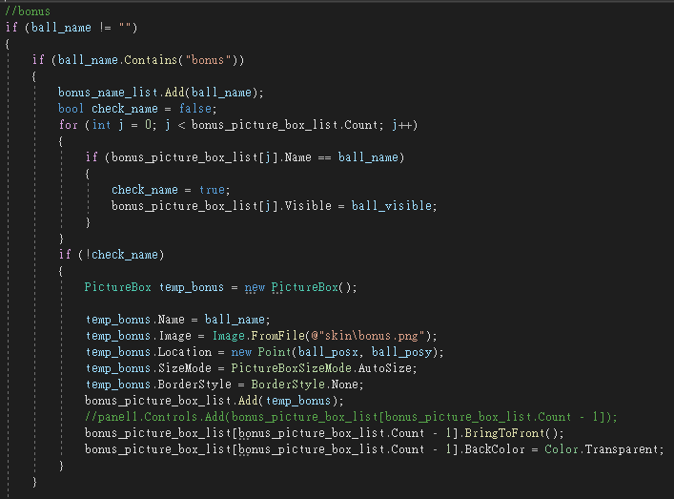
Client
設定player和加分球，先將字串分割，再根據分割後的資料設定球

Slide 13
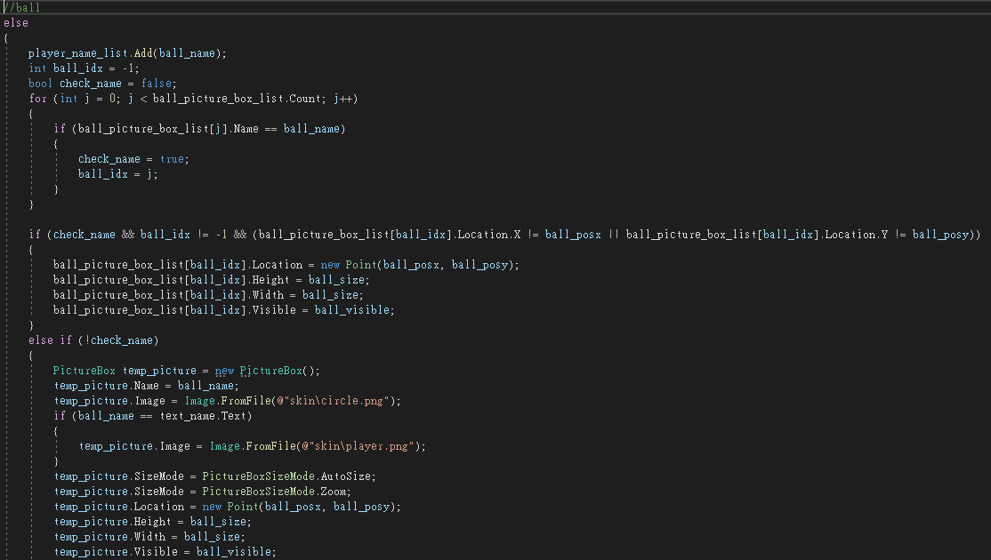
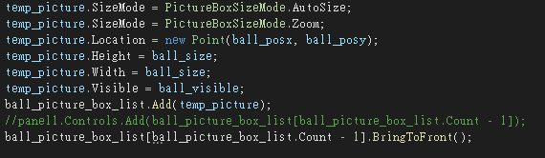
Client

Slide 14
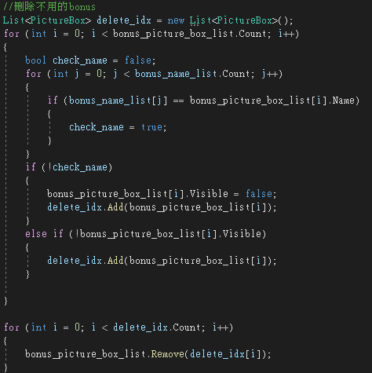
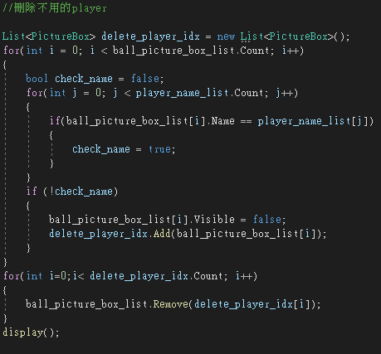
Client
刪除沒使用到的player和加分球並顯示

Slide 15
執行畫面

Slide 16
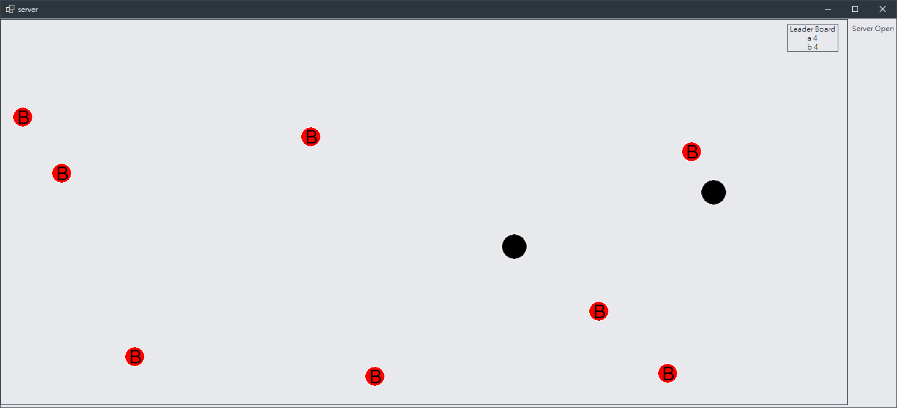

Slide 17
